Slide 1
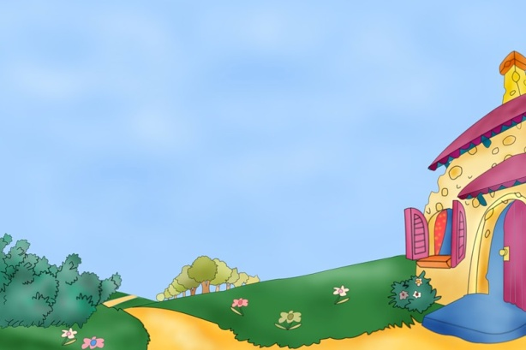
Сказка.
Шаблон №2
Шайдурова Валентина Федоровна
Учитель английского языка
ГБОУ «Школа №106»
Санкт-Петербург

Slide 3
Источник
http://tapisarevskaya.rusedu.net/blog/1415/page/30

